Slide 1
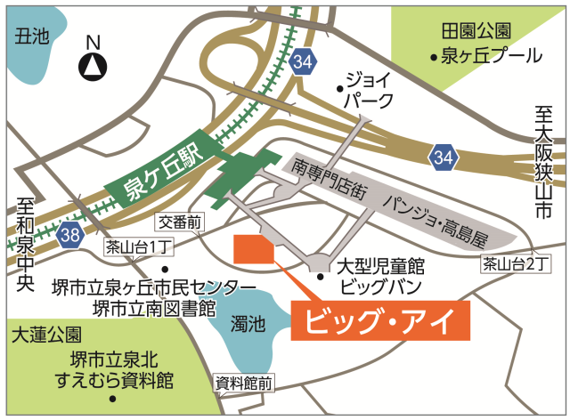
×
大阪府障がい者サポートカンパニーの集い
「働く」について楽しく考えよう！
～ワークショップを開催します～
「仕事」や「働く」という言葉について考えてみたことはありますか。
広辞苑では・・・「仕事：する事。しなければならない事。」とあります。
「仕事・働く」という言葉から何を連想しますか？
「仕事／働く」「働く上でのバリア」「あったら良いな。と思うもの」「働きやすい職場」
の４つについて一緒に考えてみませんか。
今の職場を働きやすく！今後、雇用する際のヒントに！就職する際のヒントに！
みなさま、ぜひご参加ください。
◆日時 令和元年11月16日(土曜日)14時～16時
◆場所 国際障害者交流センター（下記会場案内参照）中研修室
◆対象 企業で働いている方、障がいのある方、働く意欲のある方、
学生の方、支援機関の方、・・・
16歳以上であれば、どなたでもご参加いただけます。
◆定員 15名
◆参加費 100円（支援学校主催の喫茶コーナーの飲み物代）
会場
国際障害者交流センター
愛称（ビッグ・アイ） 大阪府堺市南区茶山台1－8－1
TEL 072-290-0900
FAX 072-290-0920
ﾎｰﾑﾍﾟｰｼﾞ http://big-i.jp
◎ご来場には電車･バス等の公共交通機関をご利用下さい。／泉北高速鉄道「泉ヶ丘駅」下車約200ｍ
手話通訳が必要な場合や、車椅子でご参加の場合等は事前にお申し出ください。
《お申込み》裏面の申込書に必要事項を記入の上、FAXまたはメールでお申込み下さい。
Notes:
1

Slide 2
以下必要事項をご記入の上、この面をFAXまたメール（用紙データをメール添付）でお送りください。
【FAX】06-6360-9077 (大阪府 就業促進課 障がい者雇用促進グループ)
【E-mail】shugyosokushin-g04@gbox.pref.osaka.lg.jp
「『働く』について楽しく考えよう！」参加申込書
所属 | 企業名 学校名
 | 所在地 （企業にお勤めの方のみ） | 〒 －
参加者 | 連絡先 | TEL |  | FAX
 |  | E-mail
 | （フリガナ） 氏名 |  |  | 所属部署 役職
 | 障がいの有無 | □有 障がい種別 □身体障がい □知的障がい □精神障がい □発達障がい □その他（ ） □無
 | 就労 経験年数 | 年
 | 配慮事項 | （例：車椅子使用、手話通訳が必要等）
□個人情報の取扱に同意します。
個人情報の取扱について（プライバシーポリシー）：ご記入いただいた個人情報は、本事業の範囲でのみ利用します。
〇参加者ごとに申込書をご提出いただきますよう、よろしくお願いいたします。
【お申込み・お問合せ】
◎大阪府商工労働部 雇用推進室 就業促進課 障がい者雇用促進ｸﾞﾙｰﾌﾟ
◎担 当：瀬藤・鈴木
◎電 話：06-6360-9077 ◎FAX：06-6360-9079
◎Email：shugyosokushin-g04@gbox.pref.osaka.lg.jp

